Slide 1
Министерство просвещения и воспитания Ульяновской области Департамент по надзору и контролю в сфере образования
Актуальные вопросы лицензирования
и соблюдение лицензионных требований при осуществлении образовательной деятельности
Агишева Елена Владимировна,
начальник отдела лицензирования и государственной аккредитации

Slide 2
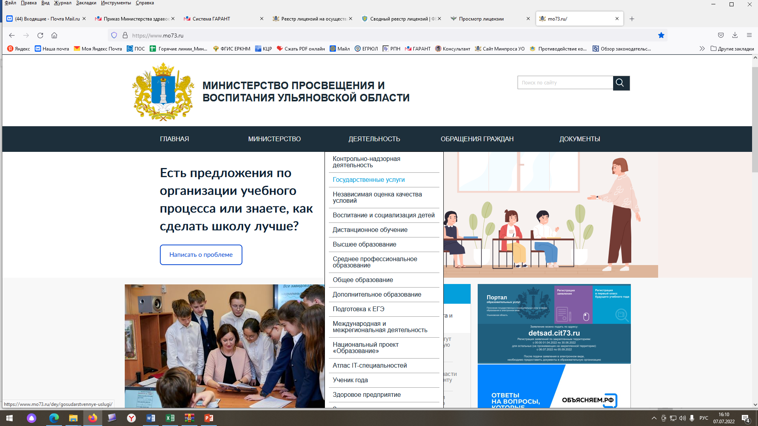
КАК ОПЕРАТИВНО ПОЛУЧИТЬ АКТУАЛЬНУЮ И ПОДПИСАННУЮ ЭЦП ВЫПИСКУ ИЗ РЕЕСТРА ЛИЦЕНЗИЙ:

Slide 3
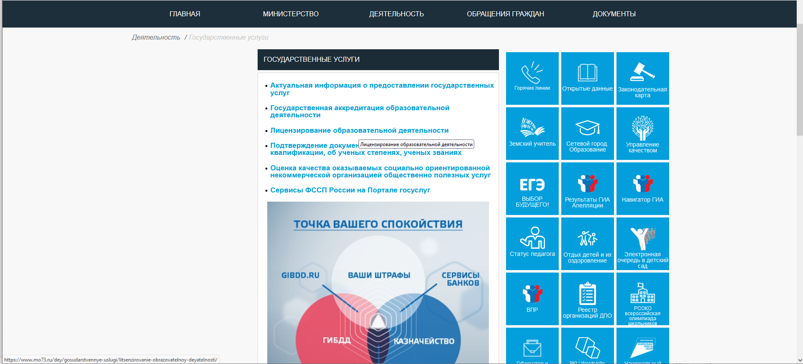
КАК ОПЕРАТИВНО ПОЛУЧИТЬ АКТУАЛЬНУЮ И ПОДПИСАННУЮ ЭЦП ВЫПИСКУ ИЗ РЕЕСТРА ЛИЦЕНЗИЙ:

Slide 4
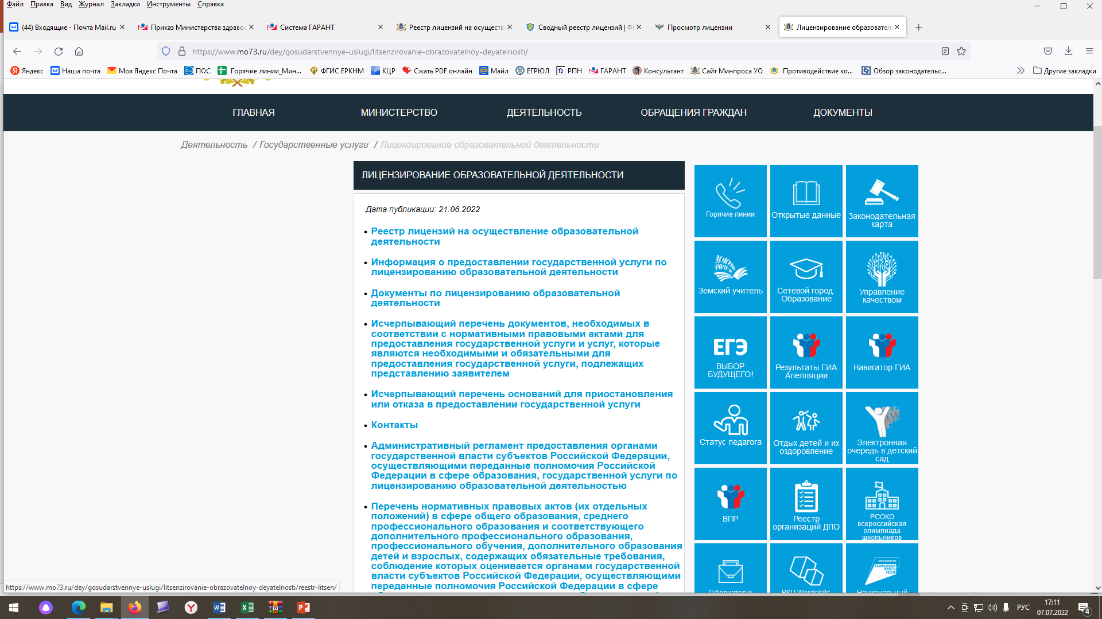
КАК ОПЕРАТИВНО ПОЛУЧИТЬ АКТУАЛЬНУЮ И ПОДПИСАННУЮ ЭЦП ВЫПИСКУ ИЗ РЕЕСТРА ЛИЦЕНЗИЙ:

Slide 5
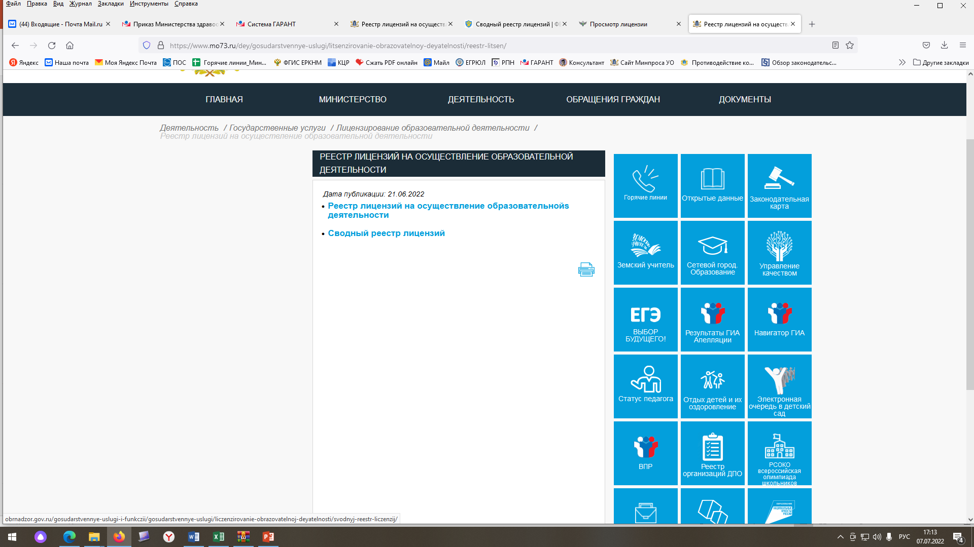
КАК ОПЕРАТИВНО ПОЛУЧИТЬ АКТУАЛЬНУЮ И ПОДПИСАННУЮ ЭЦП ВЫПИСКУ ИЗ РЕЕСТРА ЛИЦЕНЗИЙ:

Slide 6
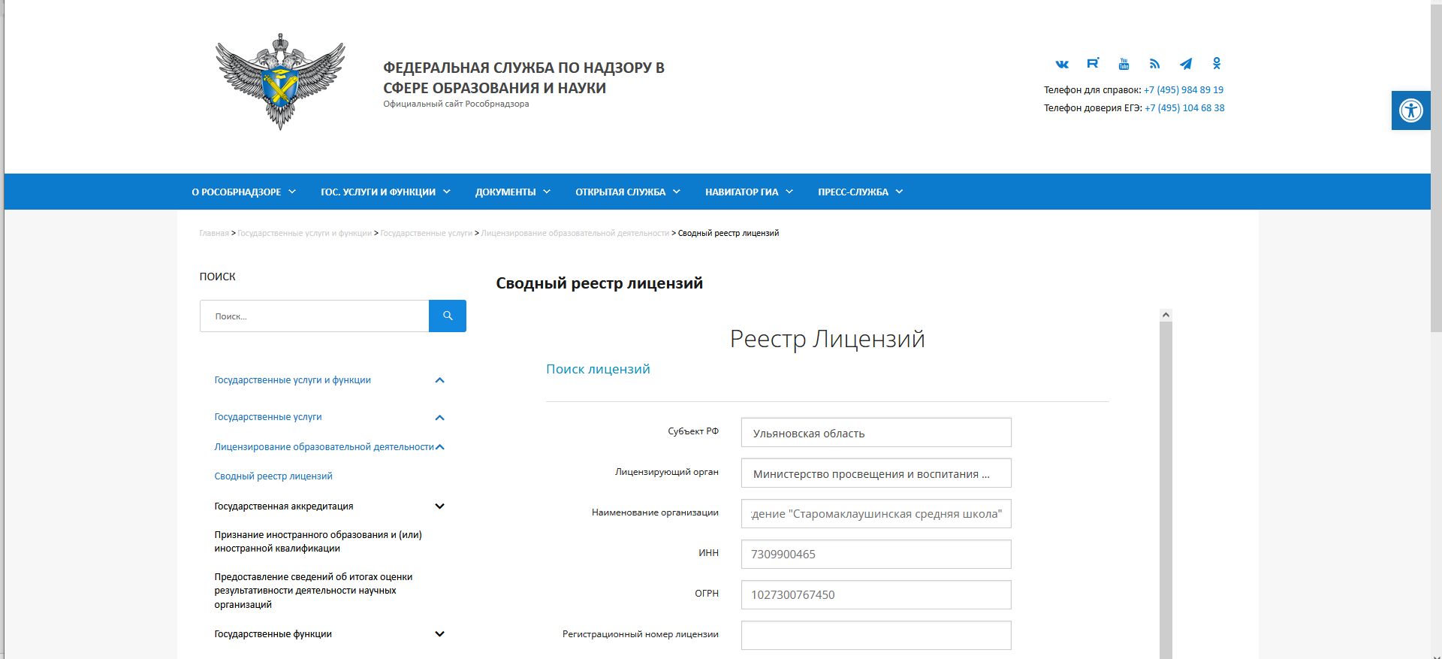
КАК ОПЕРАТИВНО ПОЛУЧИТЬ АКТУАЛЬНУЮ И ПОДПИСАННУЮ ЭЦП ВЫПИСКУ ИЗ РЕЕСТРА ЛИЦЕНЗИЙ:

Slide 7
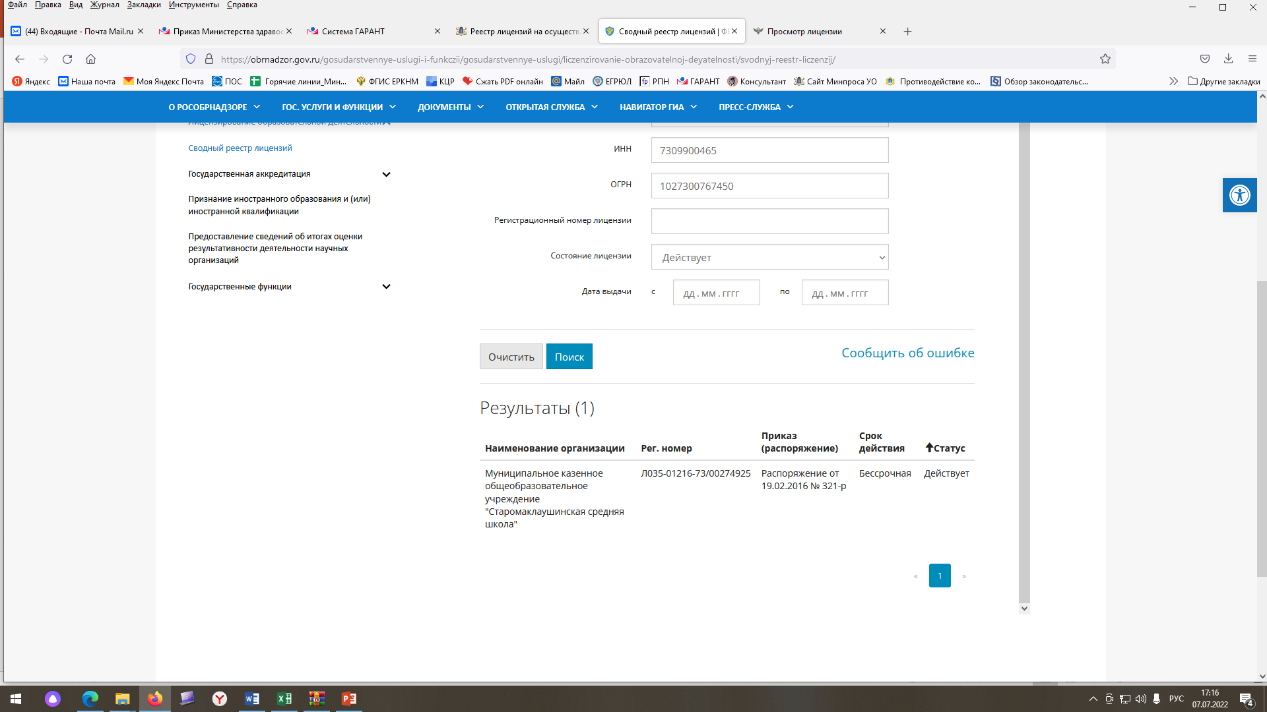
КАК ОПЕРАТИВНО ПОЛУЧИТЬ АКТУАЛЬНУЮ И ПОДПИСАННУЮ ЭЦП ВЫПИСКУ ИЗ РЕЕСТРА ЛИЦЕНЗИЙ:

Slide 8
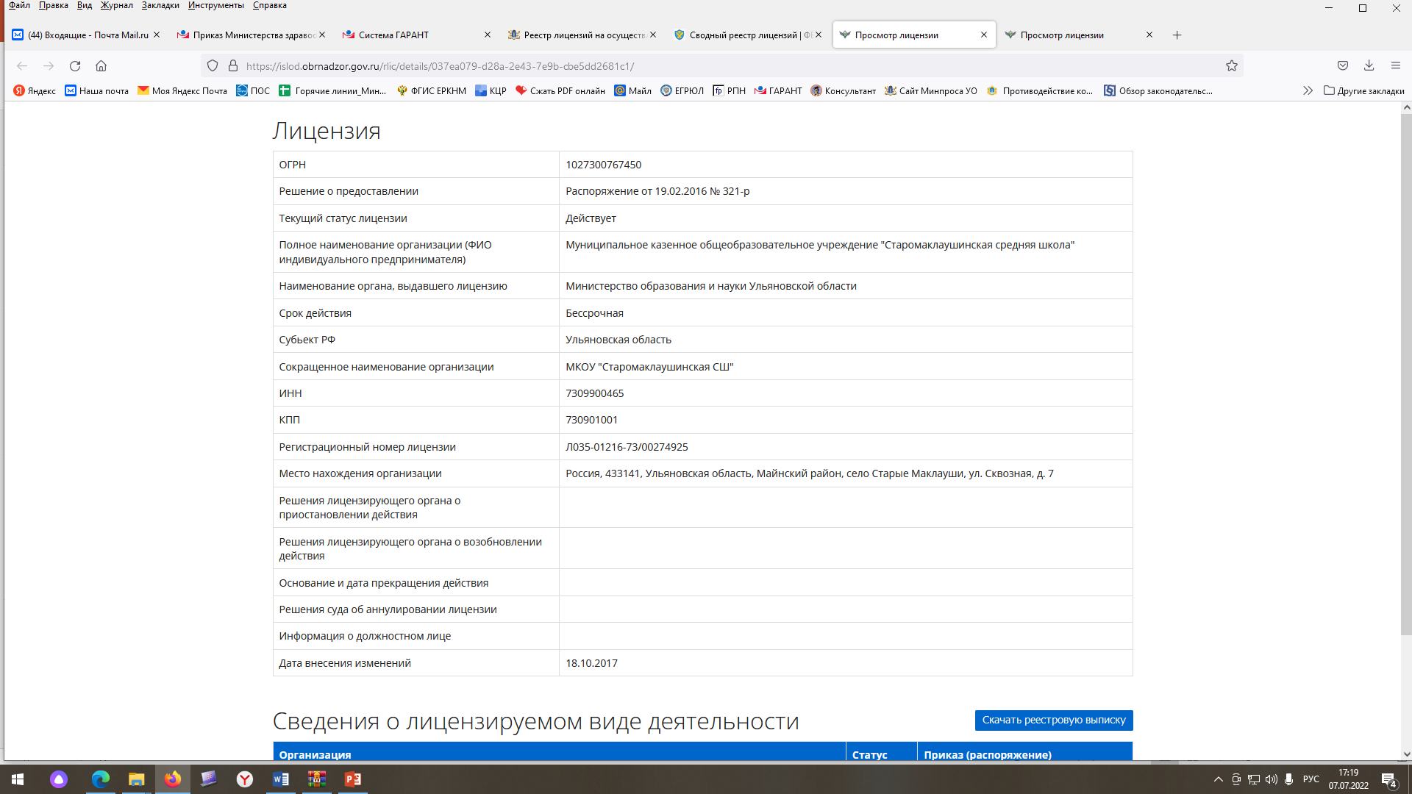
КАК ОПЕРАТИВНО ПОЛУЧИТЬ АКТУАЛЬНУЮ И ПОДПИСАННУЮ ЭЦП ВЫПИСКУ ИЗ РЕЕСТРА ЛИЦЕНЗИЙ:

Slide 9
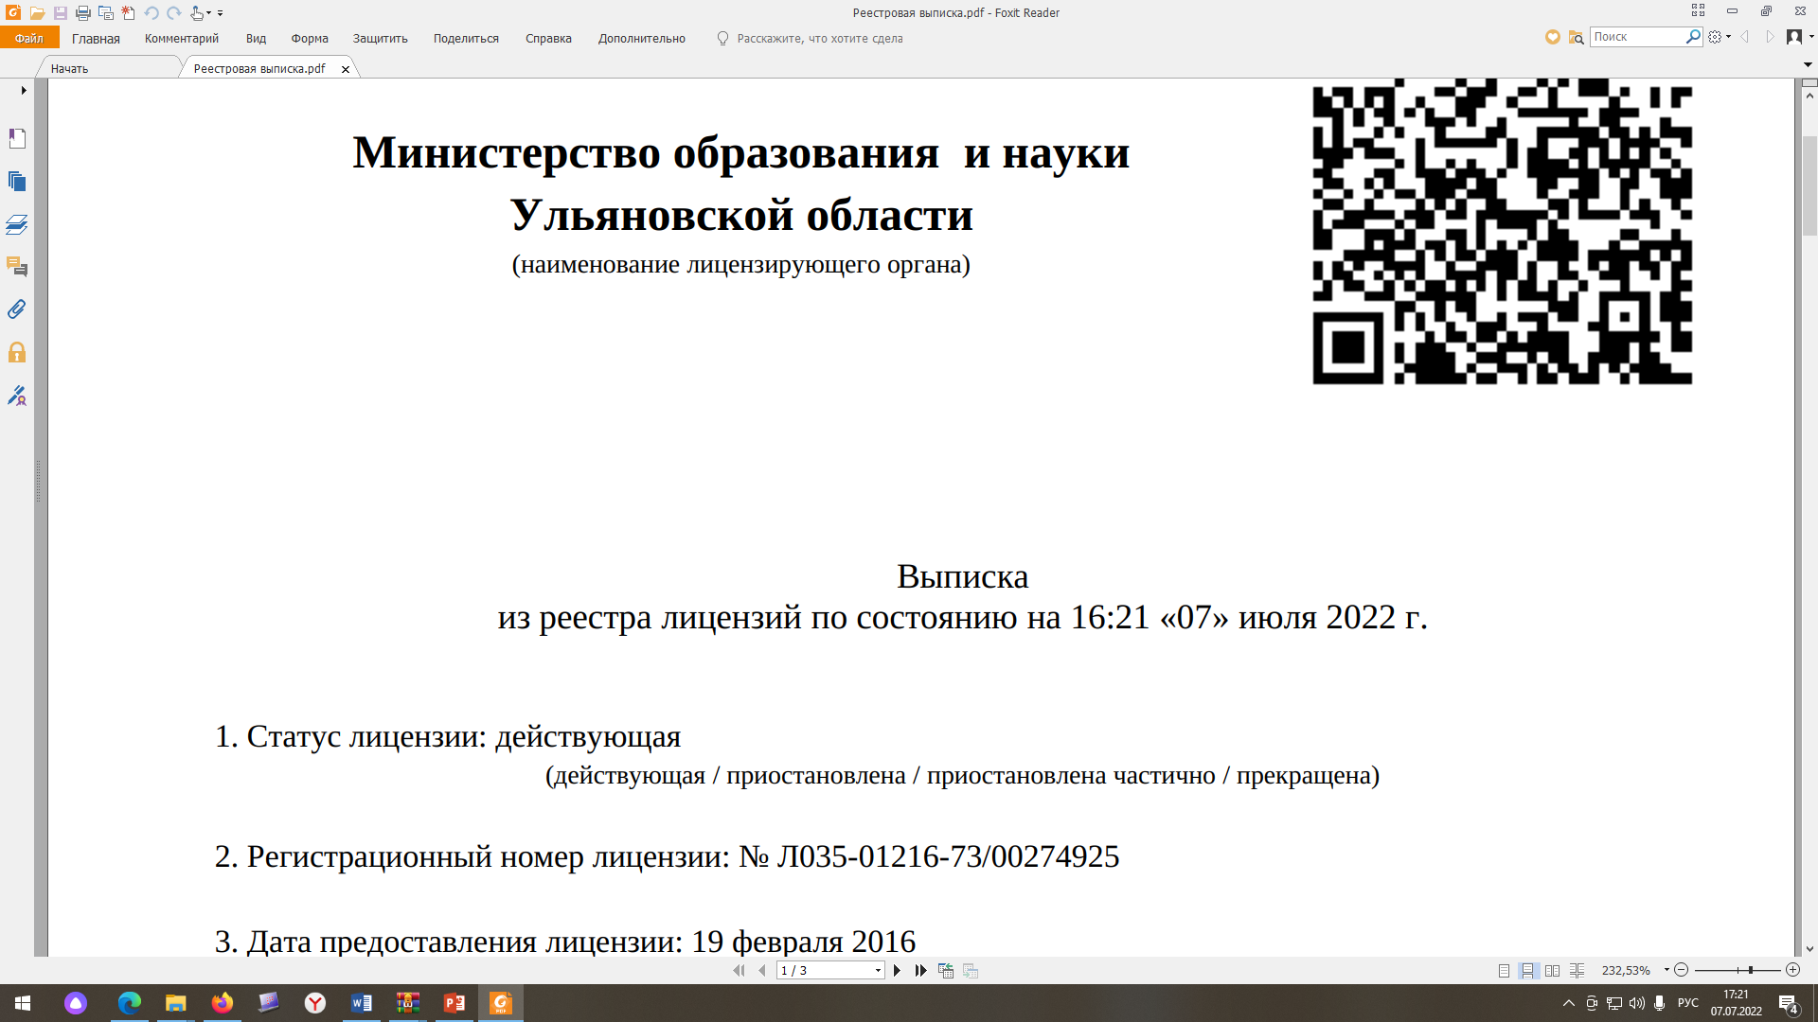
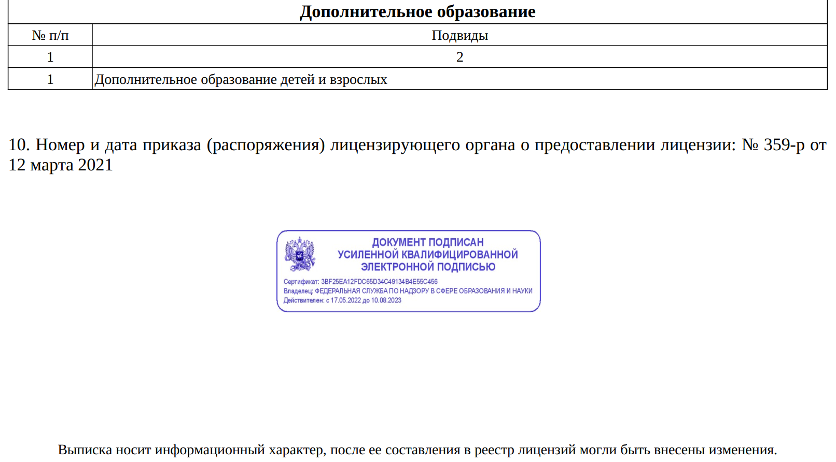
КАК ОПЕРАТИВНО ПОЛУЧИТЬ АКТУАЛЬНУЮ И ПОДПИСАННУЮ ЭЦП ВЫПИСКУ ИЗ РЕЕСТРА ЛИЦЕНЗИЙ:

Slide 10
КАК ПОДАТЬ ЗАЯВЛЕНИЕ НА ЛИЦЕНЗИРОВАНИЕ
ЧЕРЕЗ ПОРТАЛ ГОСУСЛУГ:

Slide 11
КАК ПОДАТЬ ЗАЯВЛЕНИЕ НА ЛИЦЕНЗИРОВАНИЕ
ЧЕРЕЗ ПОРТАЛ ГОСУСЛУГ:

Slide 12
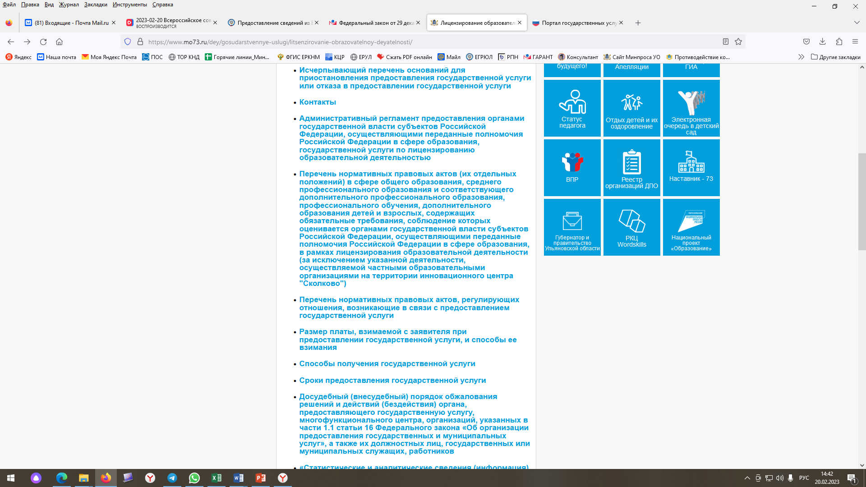
КАК ПОДАТЬ ЗАЯВЛЕНИЕ НА ЛИЦЕНЗИРОВАНИЕ
ЧЕРЕЗ ПОРТАЛ ГОСУСЛУГ:

Slide 13
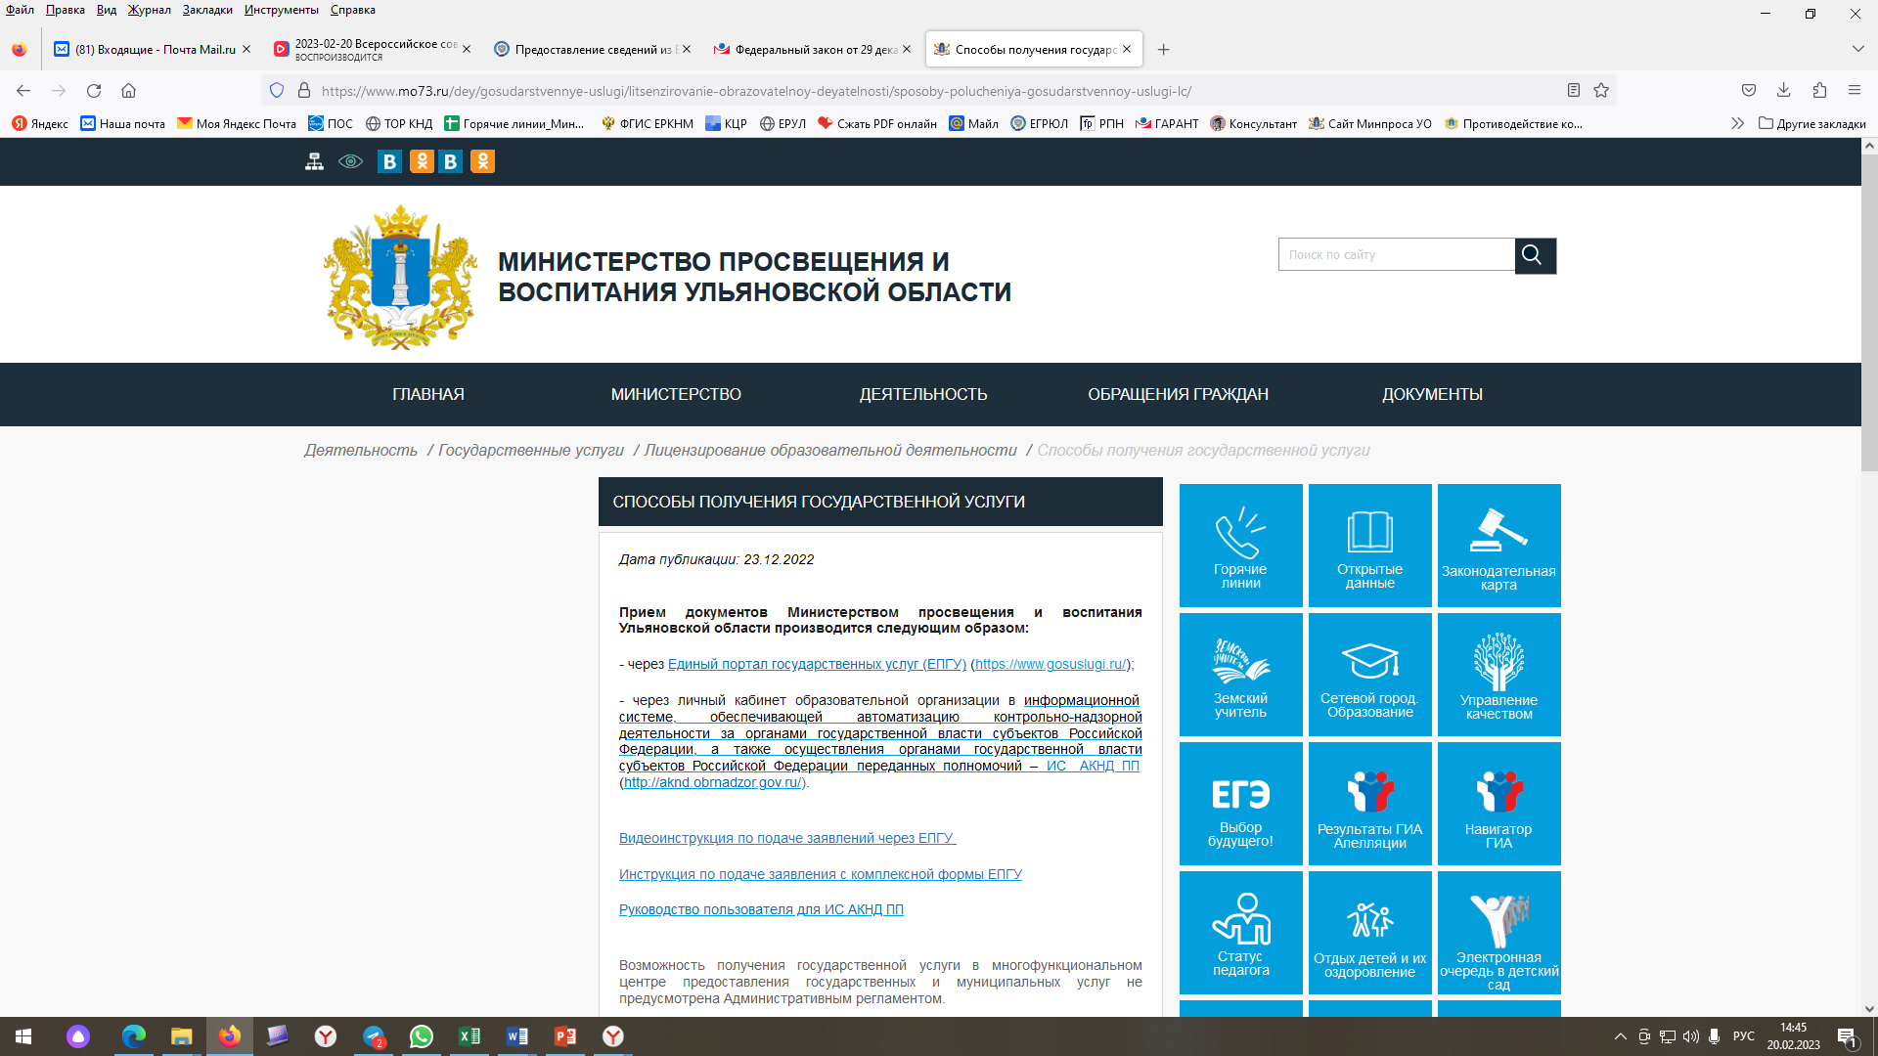
КАК ПОДАТЬ ЗАЯВЛЕНИЕ НА ЛИЦЕНЗИРОВАНИЕ
ЧЕРЕЗ ПОРТАЛ ГОСУСЛУГ:

